Slide 1

STROKE PREDICTION
NAIVE BAYES
MÁY HỌC ỨNG DỤNG
Nhóm 02 - chiều 2: CT294-05
Phan Văn Thành Ngoan B1913251
Nguyễn Thanh Duy B1913291
Lê Huỳnh Khải Đăng B1913293
Giảng viên hướng dẫn:
TS. Trần Nguyễn Minh Thư

Slide 2
NỘI DUNG BÁO CÁO
1. Giới thiệu tập dữ liệu Stroke Prediction Dataset
2. Giải thuật sử dụng Naive Bayes
3. Thực nghiệm và Đánh giá
4. Kết luận

Slide 3
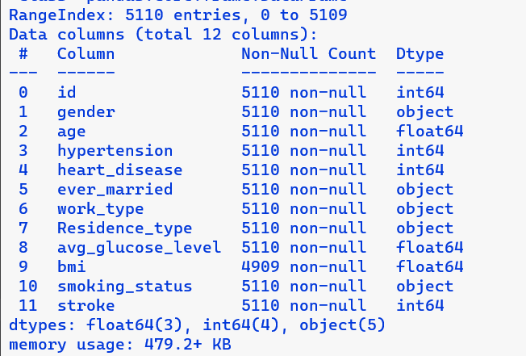
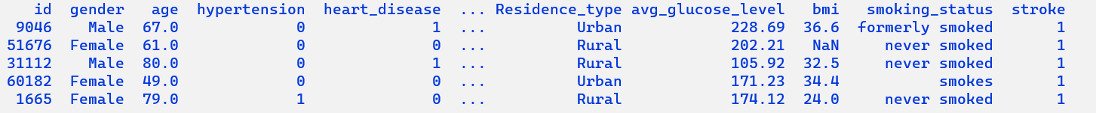
1. Tập Dữ Liệu Stroke Prediction Dataset
Tập dữ liệu bao gồm:
5110 phần tử,
10 cột thuộc tính
1 cột nhãn

Slide 4
1. Tập Dữ Liệu Stroke Prediction Dataset
Thuộc tính | Giải thích
gender | Giới tính
age | Độ tuổi
hypertension | Cao huyết áp
heart_disease | Bệnh tim mạch
ever_married | Đã từ kết hôn
work_type | Loại công việc
Residence_type | Loại nơi ở
avg_glucose_level | Mức đường trung bình trong máu
bmi | Chỉ số BMI
smoking_status | Tình trạng hút thuốc

Slide 5
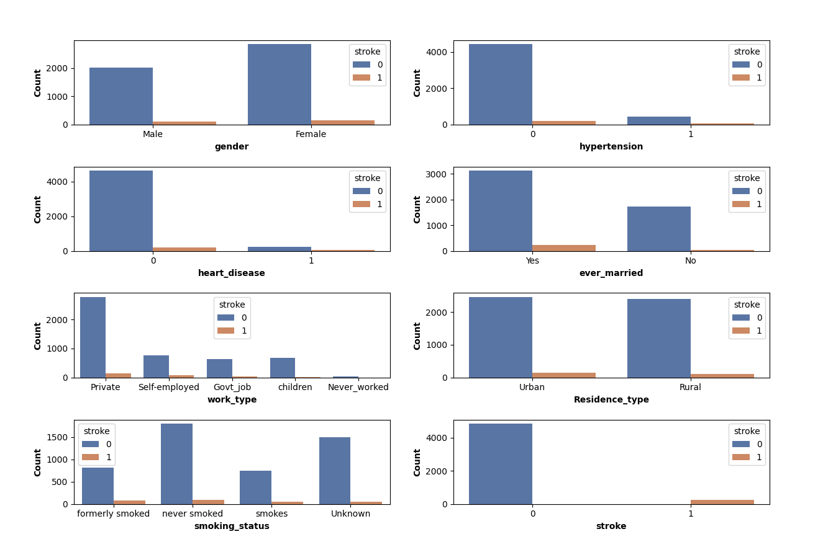
1. Tập Dữ Liệu Stroke Prediction Dataset

Slide 6
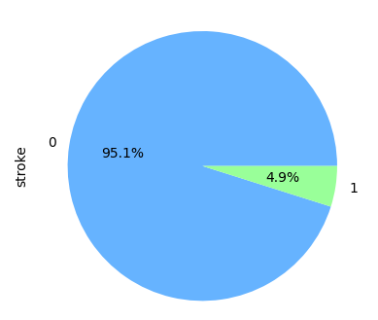
1. Tập Dữ Liệu Stroke Prediction Dataset
Stroke
Có 2 giá trị nhãn: 0 và 1
Nhãn 0: 4861
Nhãn 1: 249
⇒ Bài toán phân lớp

Slide 7

1. Tập Dữ Liệu Stroke Prediction Dataset

Slide 8
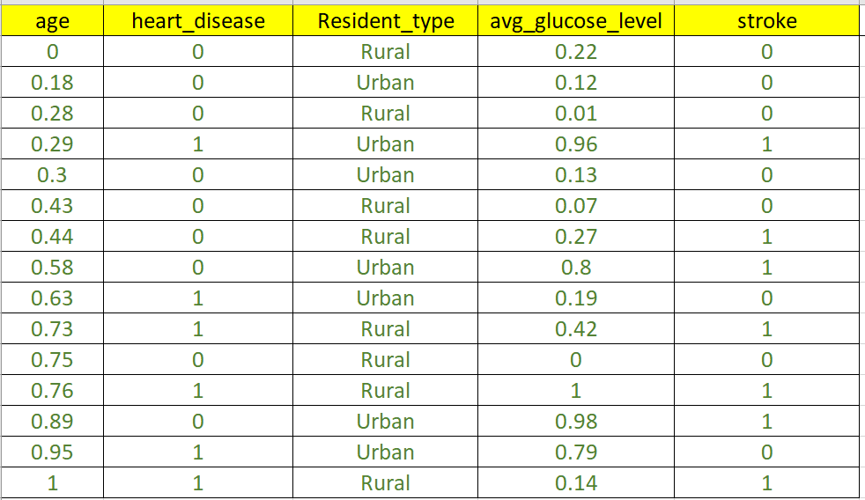
2. Minh họa giải thuật Naïve Bayes
Stroke
Nhãn yes = 7/15
Nhãn no = 8/15
Dữ liệu đã qua chuẩn hóa:
new_val = (val – min)/(max – min)

Slide 9
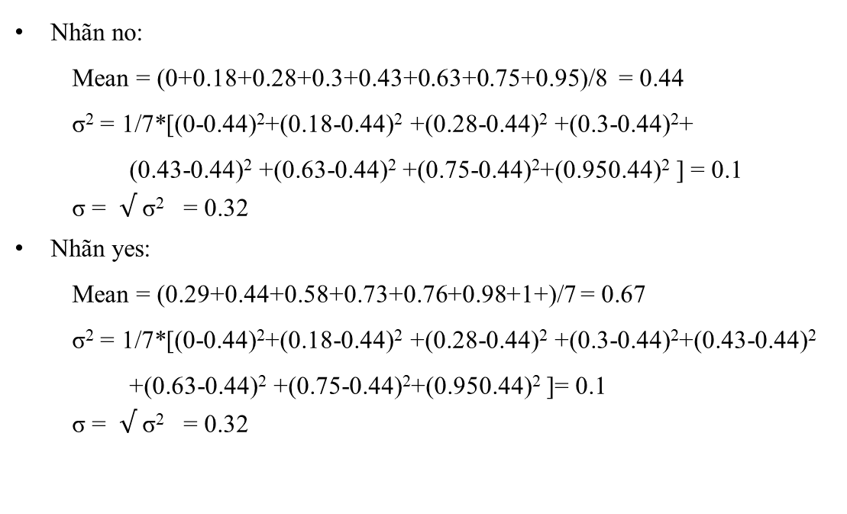
2. Minh họa giải thuật Naïve Bayes
Xử lí dữ liệu liên tục của ‘age’:
Age
no | yes
0 | 0.29
0.18 | 0.44
0.28 | 0.58
0.3 | 0.73
0.43 | 0.76
0.63 | 0.89
0.75 | 1
0.95

Slide 10
2. Minh họa giải thuật Naïve Bayes
Xử lí dữ liệu liên tục của ‘avg_glucose_level’:
avg_glucose_level
no | yes
0.22 | 0.96
0.12 | 0.27
0.01 | 0.8
0.13 | 0.42
0.07 | 1
0.19 | 0.98
0 | 0.14
0.79

Slide 11
2. Minh họa giải thuật Naïve Bayes
Age |  |  | heart_disease |  |  | Resident_type |  |  | avg_glucose_level |  |  | stroke
 | no | yes |  | no | yes |  | no | yes |  | no | yes | no | yes
 | 0 | 0.29 | no disease | 6 | 3 | rural | 4 | 4 |  | 0.22 | 0.96 | 8 | 7
 | 0.18 | 0.44 | yes disease | 2 | 4 | urban | 4 | 3 |  | 0.12 | 0.27
 | 0.28 | 0.58 |  |  |  |  |  |  |  | 0.01 | 0.8
 | 0.3 | 0.73 |  |  |  |  |  |  |  | 0.13 | 0.42
 | 0.43 | 0.76 |  |  |  |  |  |  |  | 0.07 | 1
 | 0.63 | 0.89 |  |  |  |  |  |  |  | 0.19 | 0.98
 | 0.75 | 1 |  |  |  |  |  |  |  | 0 | 0.14
 | 0.95 |  |  |  |  |  |  |  |  | 0.79
mean | 0.44 | 0.67 | no disease | 6/8 | 3/7 | rural | 4/8 | 4/7 | mean | 0.19 | 0.65 | 8/15 | 7/15
std dev | 0.32 | 0.25 | yes disease | 2/8 | 4/7 | urban | 4/8 | 3/7 | std dev | 0.25 | 0.37
σ2 | 0.1 | 0.0624 |  |  |  |  |  |  | σ2 | 0.06 | 0.13

Slide 12
2. Minh họa giải thuật Naïve Bayes

Slide 13
2. NỘI DUNG & PHƯƠNG PHÁP
NGHIÊN CỨU
* Chỉ tiêu theo dõi (tương ứng với từng nội dung nghiên cứu) ………..
-
-
-

Slide 14
2. NỘI DUNG & PHƯƠNG PHÁP
NGHIÊN CỨU
* Xử lý số liệu thống kê

Slide 15
3. KẾT QUẢ VÀ THẢO LUẬN
Bảng 4.1: Kết quả phân lập……. (tên Bảng và trình tự Bảng phải đúng như trong luận văn)
Địa điểm | Số lượng mẫu khảo sát (con) | Số mẫu dương tính (%)
Châu Thành A | 120 | 17 (14,17)
Long Mỹ | 120 | 11 (9,17)
 |  | (P=0,288)
Tổng | 240 | 28 (11,67)
(Chú thích (nếu có): dưới bảng, in nghiêng, size 18)

Slide 16
3. KẾT QUẢ VÀ THẢO LUẬN
Bảng 4.2: …………………………
Lưu ý:
Trong các slide trình bày kết quả - thảo luận: chỉ thể hiện Bảng kết quả, không viết phần biện luận (trong bài viết luận văn) vào slide.

Slide 17
3. KẾT QUẢ VÀ THẢO LUẬN
Bảng 4.3: …………………………

Slide 18
4. KẾT LUẬN VÀ ĐỀ NGHỊ
Kết luận
Viết thành từng đoạn văn, tương ứng với từng nội dung nghiên cứu.
Viết ngắn gọn kết quả, không thảo luận ở đây

Slide 19
5. KẾT LUẬN VÀ ĐỀ NGHỊ (tt)
Đề nghị
Viết đề nghị cụ thể theo kết quả của đề tài, không đưa những đề nghị quá chung chung không liên quan trực tiếp đén đề tài.
Chỉ viết tối đa khoảng 3 đề nghị trở lại
….

Slide 20

TRÂN TRỌNG CÁM ƠN SỰ THEO DÕI
CỦA QUÝ THẦY, CÔ VÀ CÁC BẠN !

